Slide 1
자가진단 시뮬레이션 상담 시
참고사항

Slide 2
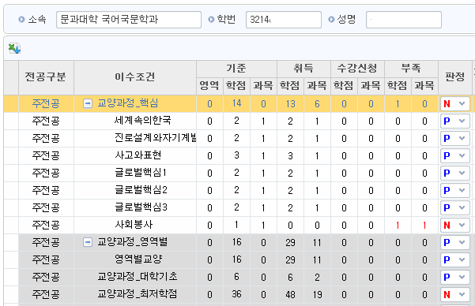
1
자가진단 시뮬레이션
How to read
Q. 교양과정_최저학점은 0 학점 부족인데 왜 판정이 N 인가요?
사회봉사 1학점을 이수하지 않았기 때문입니다.
사회봉사 N -> 교양과정_핵심 N -> 교양과정_최저학점 N
※ 소항목이 하나라도 N일 경우 교양과정_최저학점 판정도 N 입니다.

Slide 3
1
자가진단 시뮬레이션
How to read
Q. 전공필수와 전공선택은 왜 기준이 0 인가요? 잘못 나와있는 거 아닌가요?
심화전공과 최소전공의 최저학점의 경우 전공필수와 전공선택이 0 으로 설정돼 있을 수 있습니다.
이 경우 전공필수나 전공선택에 상관없이 총 이수해야 하는 학점만 기준학점에 따라 이수하면 됩니다.

Slide 4
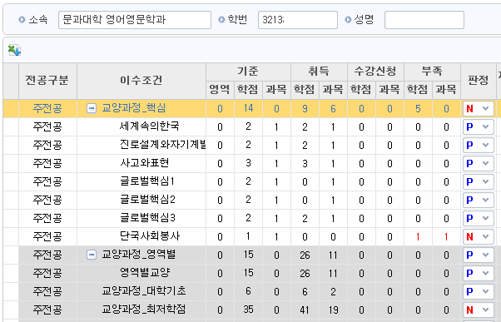
1
자가진단 시뮬레이션
How to read
Q. 사회봉사만 N인데 왜 교양과정_핵심이 5학점 부족한 건가요?
글로벌핵심1,2를 면제받았기 때문입니다. 사회봉사만 이수하면 됩니다.
※ 4학점은 다른 과목으로 이수해서 졸업최저학점을 충족해야 합니다. 졸업최저학점이 충족된 상태라면 문제 없습니다.
※ 사회봉사 P 가 될 때 자동으로 교양과정_핵심 -> P, 교양과정_최저학점-> P

Slide 5
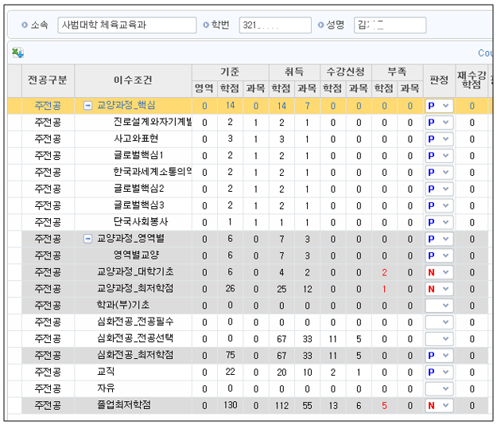
1
자가진단 시뮬레이션
How to read
Q1. 대학기초 2학점 부족인데 왜 교양과정 최저학점은 1학점 부족인가요?
A1. 영역별교양 영역에서
기준은 6학점인데 7학점을 취득했기 때문입니다. 이 경우 소항목인 대학기초를 2학점 이수해야 합니다.
Q2. 졸업최저학점은 왜 5학점 부족인가요?
A2. 대학기초교양 2학점을 제외한 나머지 3학점은 이수영역에 상관없이 학점 이수해야 합니다. (교양, 전공 모두 가능)

Slide 6
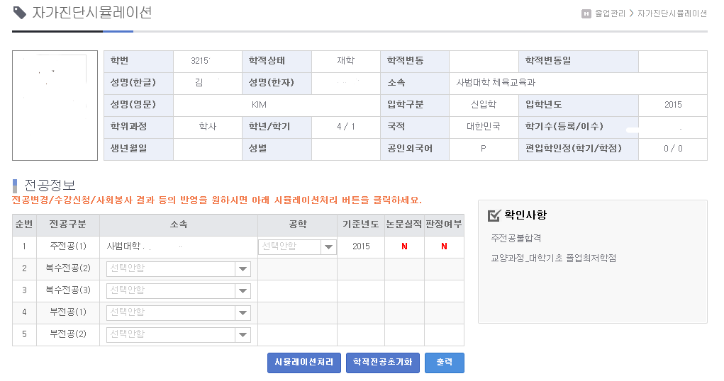
1
자가진단 시뮬레이션
How to read
Q.
과목을 다 수강했는데 왜 N으로 나오나요?
복수전공 신청했는데 왜 시뮬레이션에 복수전공은 안 나오나요?
A. 시뮬레이션처리를 누르시면 가장 업데이트된 시뮬레이션을 볼 수 있습니다.
시뮬레이션처리 = 새로고침

Slide 7
감사합니다.

